Slide 1

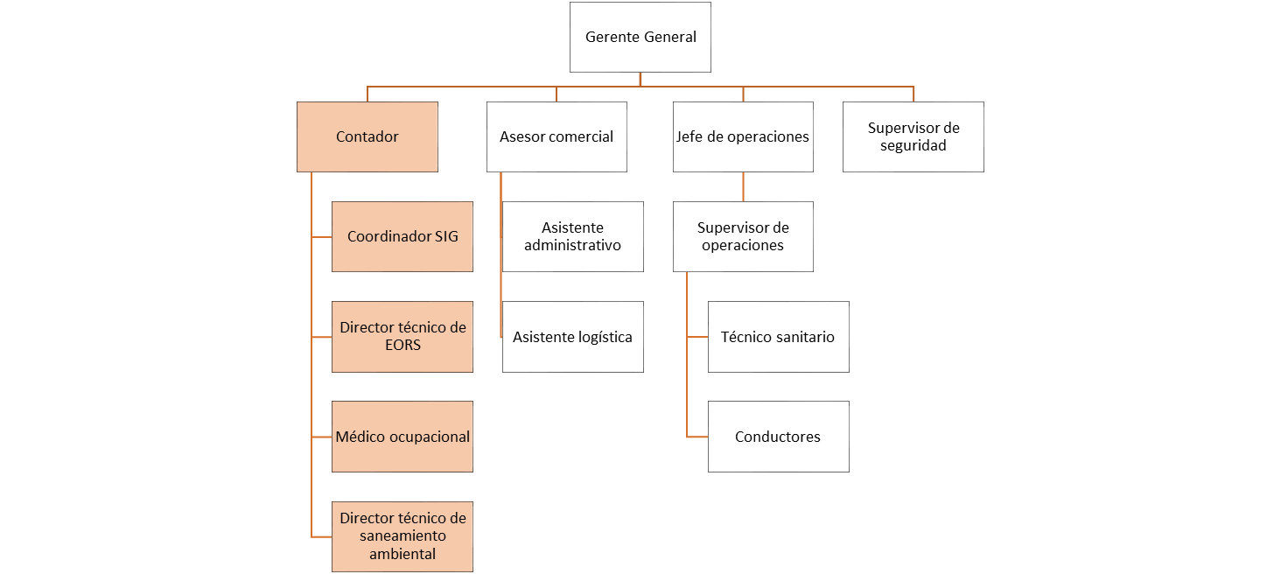

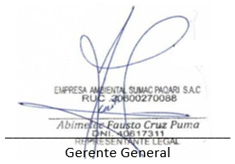
 | SISTEMA INTEGRADO DE GESTIÓN |  | Revisado: Administración | SP-SIG-M-01-F-11
 | ORGANIGRAMA |  | Aprobado: G. General | Versión | 03
 |  |  |  | Fecha | 10/08/2023

